Slide 1
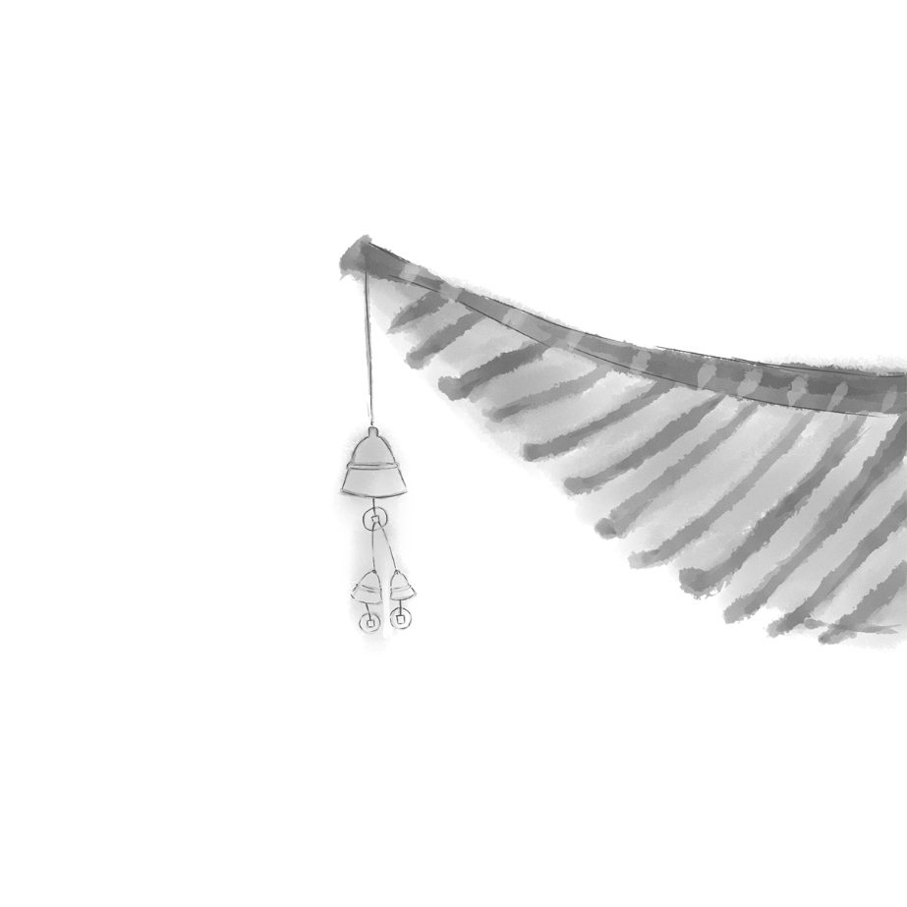
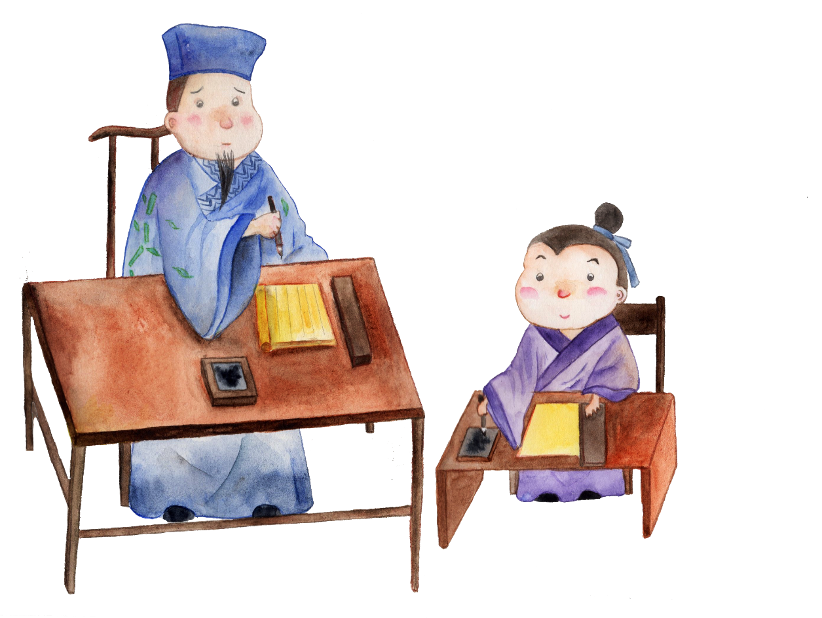
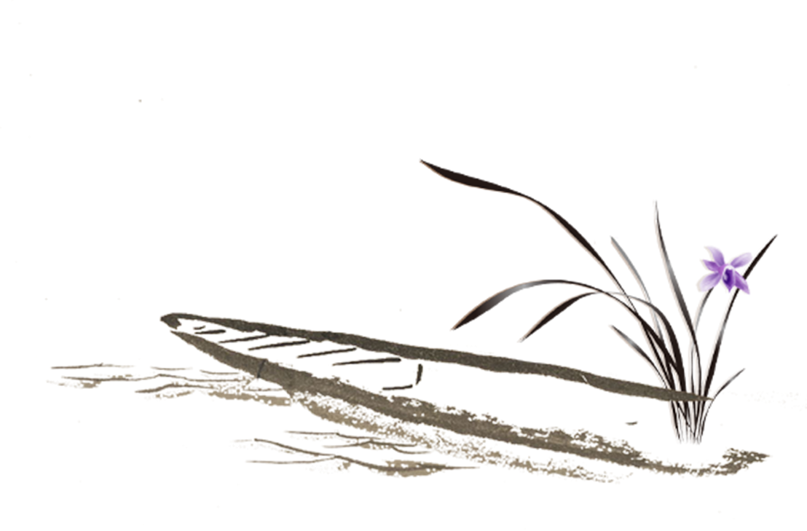
师
说
韩愈
中国文化史上第一篇论述有关教师的不朽之作

Slide 2
1、“说”：是一种议论文的文体，古义为陈述和解说，因而对这类文体，都可按“解说……的道理”来理解。
一、解题：
2、“师说”意思是：解说关于“从师”的道理。
3、文言文的文体有：说、铭、记、序、表、传、赋等。
《捕蛇者说》、《马说》、《爱莲说》等都属于“说”这种文体。

Slide 3
二、走近韩愈：
字退之，唐代河南河阳人。著名文学家，哲学家。古文运动的倡导者。明人列他为“唐宋八大家”之首。因为昌黎（现河北省昌黎）韩氏是望族，所以后人称之为韩昌黎。他幼年贫穷，刻苦自学，25岁中进士，29岁后才任宣武节度使属官，后来任国子监祭酒，吏部侍郎等职，中间曾几度被贬，曾被贬广东“潮州”。韩愈的散文题材广泛，内容深刻，形式多样，语言质朴，气势雄壮。
唐宋八大家：
唐代：韩愈、柳宗元，
宋代：欧阳修、苏洵、苏轼、苏辙、王安石、曾巩
韩愈和柳宗元的主张：“文以载道”、“文道结合”的观点

Slide 4
左迁至蓝关示侄孙湘
韩愈
一封朝奏九重天，夕贬潮阳路八千。 欲为圣明除弊事，肯将衰朽惜残年 ! 云横秦岭家何在？雪拥蓝关马不前。 知汝远来应有意，好收吾骨瘴江边 !

Slide 5
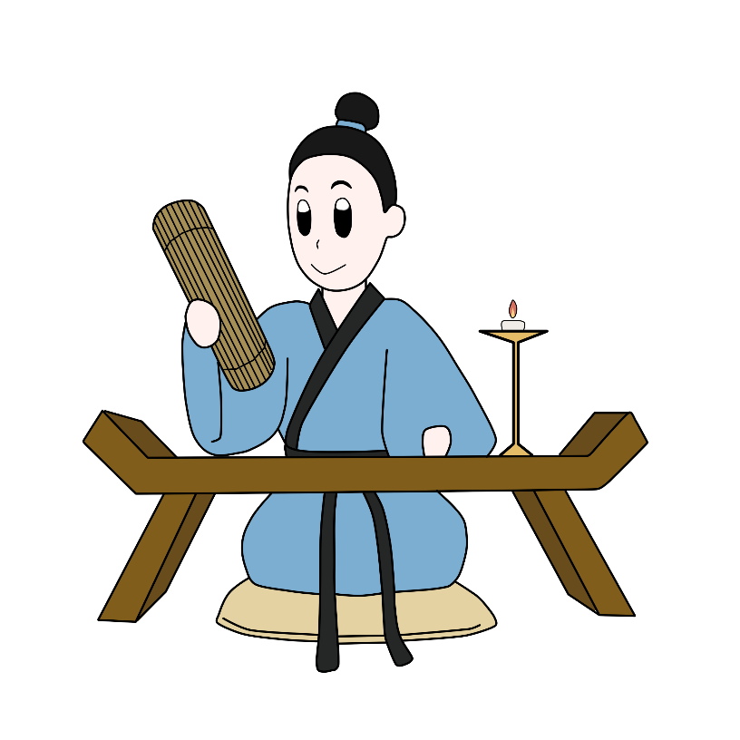
在中国，自古以来就有从师的风尚，但是唐朝时候，人们却以从师为耻。韩愈因此作《师说》，批评这种现象。
三、写作背景：

Slide 6
四、诵读课文：
第一段：古之学者必有师。师者，所以传道受业解惑也。人非生而知之者，孰能无惑？惑而不从师，其为惑也，终不解矣。生乎吾前，其闻道也固先乎吾，吾从而师之；生乎吾后，其闻道也亦先乎吾，吾从而师之：吾师道也，夫庸（yōng)知其年之先后生于吾乎！是故无贵无贱、无长无少，道之所存，师之所存也。 第二段：嗟乎！师道之不传也久矣，欲人之无惑也难矣。古之圣人，其出人也远矣，犹且从师而问焉；今之众人，其下圣人也亦远矣，而耻学於师。是故圣益圣,愚益愚。圣人之所以为圣，愚人之所以为愚，其皆出于此乎？

Slide 7
爱其子，择师而教之，于其身也，则耻师焉，惑矣！彼童子之师，授之书而习其句读（dòu)者，非吾所谓传其道解其惑者也。句读（d òu）之不知，惑之不解，或师焉，或不(fǒu)焉，小学而大遗，吾未见其明也。巫医、乐师、百工之人，不耻相师，士大夫之族,曰师、曰弟子云者，则群聚而笑之。问之，则曰：彼与彼年相若也，道相似也，位卑则足羞，官盛则近谀(yú) 。呜呼！师道之不复可知矣！巫医乐师百工之人，君子不齿，今其智乃反不能及，其可怪也欤！

Slide 8
第三段：圣人无常师。孔子师郯(tán)子、苌弘(cháng) 、师襄(xiāng)、老聃(dān) 。郯子之徒，其贤不及孔子。孔子曰：“三人行，必有我师。”是故弟子不必不如师，师不必贤於弟子。闻道有先後，术业有专攻，如是而已。
第四段：李氏子蟠(pán) ，年十七，好古文,六艺经传（zhuàn ）皆通习之，不拘於时，学於余。余嘉其能行古道，作《师说》以贻(yí)之。

Slide 9
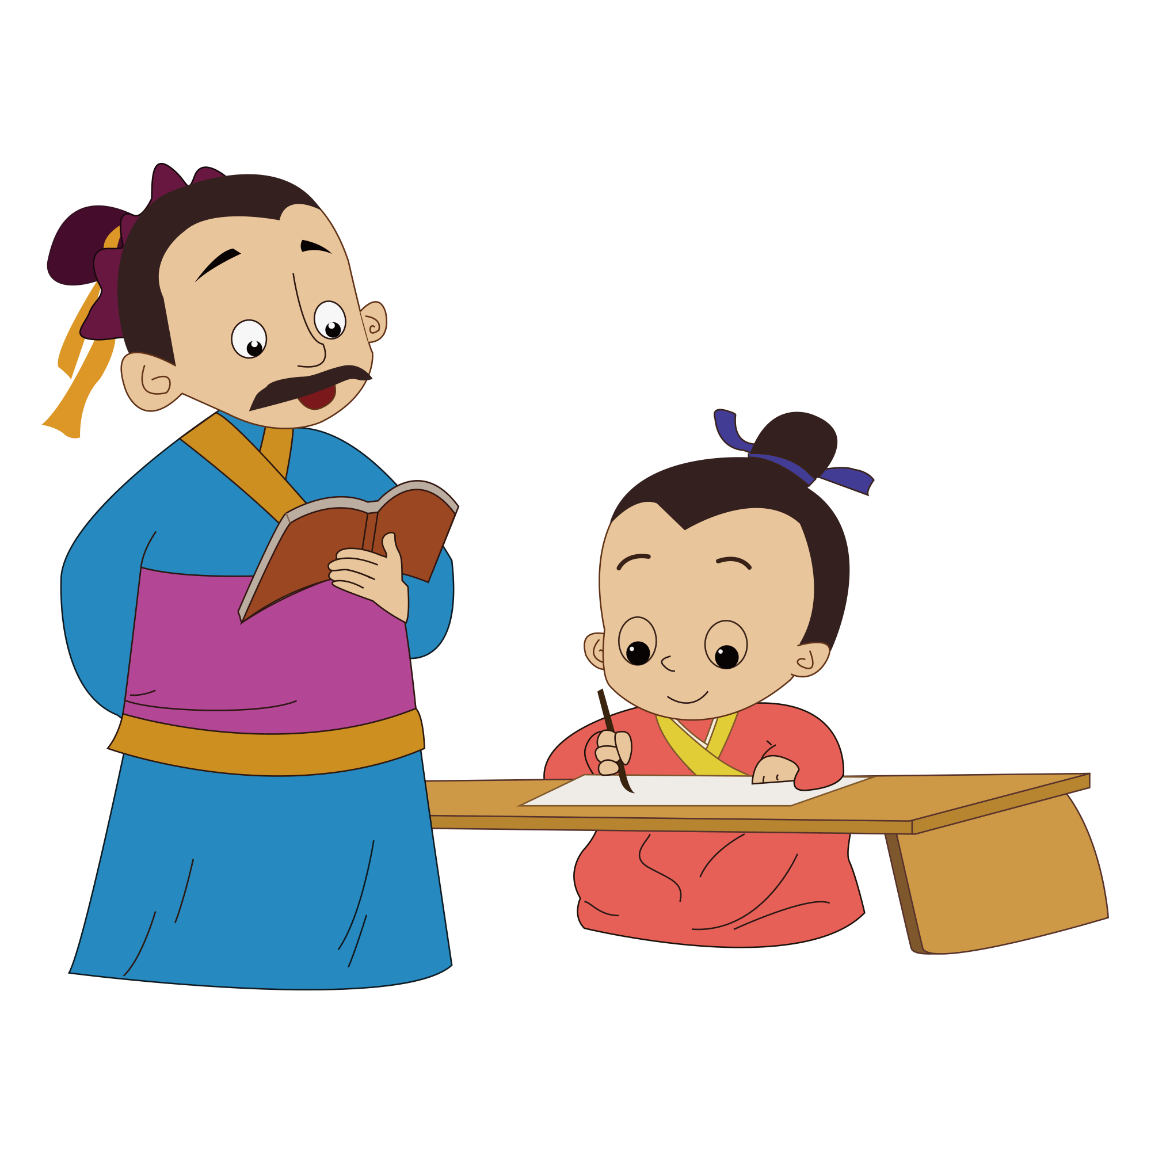
五、研读第一段：
古之学者必有师。
师者，所以传道受业解惑也。
人非生而知之者，孰能无惑？惑而不从师，
其为惑也，终不解矣。
古：求学的人 今：指有专门学问的人
用来……的， ……的凭借。 同“授”，传授。
者……也：判断句
老师，是用来传授道理，传授学业，解决疑难问题的人。
人不是出生就懂得道理的，谁能没有疑惑，有疑惑却不跟从老师学习
表承接，就
道理
转折连词 但是
它们（代问题）
它们会成为疑难问题，始终不能解决了。

Slide 10
语法知识：判断句
判断句是对事物的性质、情况、事物之间的关系做出肯定或否定判断的句子。
翻译成：----是----
1、“者，也”及变式 | 师者，所以传道受业解惑也。 和氏璧，天下所共传宝也。 沛公之参乘樊哙者也。
2、用"即、乃、则、皆、本、亦、诚、悉"等副词表示肯定判断，用副词“非”表示否定 | 臣本布衣,躬耕于南阳。 当立者乃公子扶苏。 此悉贞良死节之臣。
3、无标志句（由名词对名词作出判断） | 刘备天下枭雄。

Slide 11
乎：在
固：本来
乎：比
从：跟从，而：表递进而且
生乎吾前，其闻道也固先乎吾，吾从而师之；
生乎吾后，其闻道也亦先乎吾，吾从而师之。
吾师道也，夫庸知其年之先后生于吾乎！
是故无贵无贱,无长无少，道之所存，师之所存也。
在我前面出生的人，他懂得道理本来就比我早，我跟从他而且把他当作老师；
名作动，学习
助词，取独
介词，在，状语后置句
夫／庸知／其年之先后／生于吾乎?
无论
助词，取独
存在的地方
判断句
在我后面出生的人，他懂得道理也比我早，我跟从他而且把他当作老师。
我是学习道理，哪管他是生在我之前还是生在我之后呢。？
所以，不论地位显贵，不论地位低下，不论年长，不论年少，道理存在的地方，也是老师存在的地方。

Slide 12
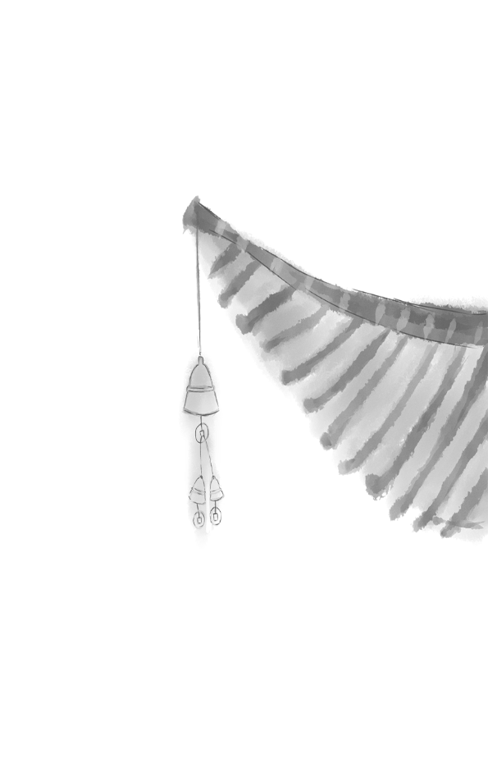
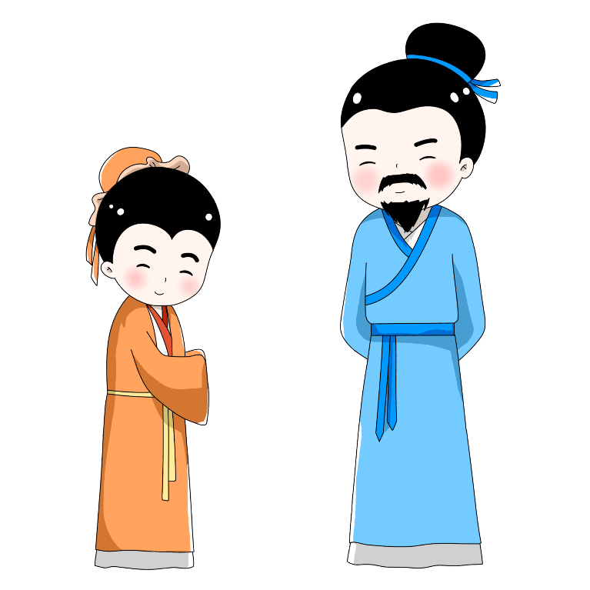
六、简析第一段：
提出中心论点：古之学者必有师。
正面阐述道理
论证分析从师的原因：
古之学者必有师……人非生而知之者，孰能无惑？惑而不从师，其为惑也，终不解矣。
论证分析从师的标准：
无贵无贱，无长无少，道之所存，师之所存也。

Slide 13
内容简析——第一段（思维图）
正面阐述为何要从师
中心论点
古之学者必有师
是什么
“师”的定义
传道受业解惑也
人非生而知之者
其为惑也，终不解矣
为什么
从师的原因
从师的标准
（如何择师）
无贵无贱，无长无少
道之所存，师之所存也
怎么做

Slide 14
研读第二段

Slide 15
一、解读第二段：
第二段：嗟乎！师道之不传也久矣，欲人之无惑也难矣。古之圣人，其出人也远矣，犹且从师而问焉；今之众人，其下圣人也亦远矣，而耻学于师。是故圣益圣,愚益愚。圣人之所以为圣，愚人之所以为愚，其皆出于此乎？爱其子，择师而教之，于其身也，则耻师焉，惑矣！彼童子之师，授之书而习其句读（dòu)者，非吾所谓传其道解其惑者也。句读（d òu）之不知，惑之不解，或师焉，或不(fǒu)焉，小学而大遗，吾未见其明也。巫医、乐师、百工之人，不耻相师，士大夫之族,曰师、曰弟子云者，则群聚而笑之。问之，则曰：彼与彼年相若也，道相似也，位卑则足羞，官盛则近谀(yú) 。呜呼！师道之不复可知矣！巫医乐师百工之人，君子不齿，今其智乃反不能及，其可怪也欤！

Slide 16
二、研读第二段：
唉！从师学习的风尚不流传也很久了！想要人没有疑惑也很难啊！
主谓，取独
嗟乎！师道之不传也久矣！欲人之无惑也难矣！
古之圣人，其出人也远矣，犹且从师而问焉；
今之众人，其下圣人也亦远矣，而耻学于
师。是故圣益圣，愚益愚。圣人之所以为圣，
愚人之所以为愚，其皆出于此乎？
古代的圣人，他们超出一般人也很远了，尚且跟从老师学习并请教他。
现在的一般人，他们才智低于圣人也很远，却以向老师学习为耻。
普通人
名作动，低于
意动：以…为耻
圣人，圣明
向
愚人，愚蠢
……的原因
猜测语气词，大概
因此圣人更加圣明，愚人更加愚昧。圣人之所以成为圣人，愚人之所以成为愚人，大概是出在这个缘故吧？
在这

Slide 17
代词，自己
爱其子，择师而教之，于其身也，
则耻师焉，惑焉。彼童子之师，授之书而习其句读者，
非吾所谓传其道解其惑者也。句读之不知，惑之不解，
或师焉，或不焉，小学而大遗，吾未见其明也。
名作动，跟从老师学习
糊涂
宾语前置：不知句读，不解惑
动词，从师
不，同“否”
形作名：小的方面，大的方面
（人们）爱自己的孩子，（就）选择老师来教他。对他自己，却以跟从老师学习为可耻，糊涂啊！
那些孩子的老师，是教他们文字、学习断句的老师，不是我说的那些传授道理，解答那些疑难问题的老师。（判断句）
不懂得句读，不能解决疑难问题，（宾语前置句）
有的向老师学习，有的不向老师学习；
小的方面学习，可是大的方面却放弃，我未能看出这种人的明智！
Notes:
17

Slide 18
这些
名作动，学习
这些
类
巫医、乐师、百工之人，不耻相师，士大夫之族曰“师”曰“弟子”云者，
则群聚而笑之。问之，则曰：彼与彼年相若也，道相似也，位卑则足羞，官
盛则近谀。呜呼！师道之不复，可知矣。巫医、乐师、百工之人，君子不
齿，今其智乃反不能及，其可怪也欤！
以……为可耻
连词,表修饰
道德学问
从师学习的风尚
以地位低的人为师，就感到十分耻辱，以官职高的人为师，就觉得是近乎谄媚！
看不起
他们
竟然
难道
现在他们的见识竟然反而比不上（这些人），难道不值得奇怪吗？

Slide 19
三组对比 | 对比对象 | 对比方式 | 学风、态度 | 结果 | 语气 | 论述中心
1 | 古之圣人
 | 今之众人
2 | 于其子
 | 于其身
3 | 巫医乐师百工
 | 士大夫之族
从师而问
推测（其皆出于此乎）
时间纵向
圣益圣愚益愚
第二段：通过正反对比，论证了从师学习的重要性。
耻学于师
小学而大遗、未见其明
择师而教
自身矛盾
否定
耻学于师
不耻相师
（士大夫）智不及（巫医乐师）
空间横向
讽刺
群聚而笑

Slide 20
研读第三、四段

Slide 21
3、圣人无常师。孔子师郯子、苌弘、师襄、老聃。郯子之徒，其
贤不及孔子。孔子曰：三人行，则必有我师。是故弟子不必不如师，
师不必贤于弟子，闻道有先后，术业有专攻，如是而已。
固定
以……为师
类
比得上
表顺承，就
不一定
比……有才能
技术学问
研究
这，这样
圣人没有固定的老师。孔子以郯子、苌弘、师襄、老聃为师。郯子这些人，他们的品德才能比不上孔子。孔子说：“三个人一起走，就一定有我老师的。”所以弟子不一定比不上老师，老师不一定比学生有才能。懂得道理有先有后，技术学问各有钻研擅长，像这样罢了。
第三段：阐述能者为师的道理（正面举例论证）

Slide 22
4、李氏子蟠，年十七，好古文,六艺经传皆通习之，不拘于时，
学于余。 余嘉其能行古道，作《师说》以贻之。
喜欢
经文和传文
普遍
被（被动句）
向
（状后句)
赞许
以：目的连词，来。
贻：送给
李家孩子李蟠，年龄十七，喜欢古文，六经的经文和传文都普遍地学习了，不被时俗的拘束，向我学习。我赞许他能遵行古人从师的途径，写这篇《师说》来赠送他。
第四段：交代写作的缘由。

Slide 23
全文梳理总结：
古之学者必有师
第一段： 提出中心论点，并论证的定义老师（教师的职能）、从师的必要性（作用）和择师标准 | 中心论点：
 | 教师职能：
 | 从师必要性：
 | 择师标准、准则：
第二段 批判不重师道的错误态度和耻于从师的不良风气。 对比论证 | 分论点：
 | 对比论证：
第三段 以历史名人为例，进一步论证观点(正面举例论证） | 分论点：
 | 举例论证（行）： 引用论证（言）：
第四段 说明写作本文的缘由 | 赞扬李蟠“不拘于时”“能行古道”
传道、授业、解惑（正面）
其为惑也，终不解矣（反面）
无贵无贱，无长无少，道之所存，师之所存也
师道之不传已久矣！欲人之无惑也难矣！
古之圣人VS今之众人
于其子VS自身
巫医乐师百工VS士大夫之族
圣人无常师
孔子师郯子、昌弘、师襄、老聃
孔子曰：三人行，则必有我师

Slide 24
《师说》课后作业

Slide 25
古今异义
1、古之学者必有师。
（古:求学的人；今:学术上有成就的人）
2、今之众人，其下圣人也亦远矣，而耻学于师。
（古:一般的人；今:很多人）
3、小学而大遗，吾未见其明也。
（古:小的方面学习；今:小学学校教育）
4、是故弟子不必不如师，师不必贤于弟子。
（古:不一定；今:不需要）

Slide 26
词类活用
1、吾师道也，夫庸知其年之先后生于吾乎？
（学习，名作动）
2、嗟乎，师道之不传也久矣，欲人之无惑也难矣！
（从师学习，名作动）
3、今之众人，其下圣人也亦远矣，而耻学于师。
（低下，名作动）
4、圣人之所以为圣，愚人之所以为愚，其皆出于此乎？
（圣人，形作名）
5、位卑则足羞，官盛则近谀。
（卑微的人，形作名）

Slide 27
6、孔子师郯子、苌弘、师襄、老聃。
（以……为师，意动用法）
7、生乎吾前，其闻道也固先乎吾，吾从而师之
（以……为师，意动用法）
8、今之众人，其下圣人也亦远矣，而耻学于师。
（以……为耻，意动用法）
9、于其身也，则耻师焉，惑矣！
（以……为耻，意动用法）
10、巫医乐师百工之人，不耻相师。
（以……为耻，意动用法）

Slide 28
其它实词
（一）道
1、师者，所以传道受业解惑也。
4、师道之不传也久矣，欲人之无惑也难矣！
3、余嘉其能行古道，作师说以贻之。
（二）无
1、人非生而知之者，孰能无惑？
是故无贵无贱，无长无少，道之所存，师之所存也。
道理
风尚
道路
没有
无论

Slide 29
（三）其他
1、巫医乐师百工之人，君子不齿，今其智乃反不能及。
（看不起）
2、余嘉其能行古道。
（赞许）
3、作师说以贻之。
（赠送）

Slide 30
虚词
（一）其：
1、今之众人，其下圣人也亦远矣
2、圣人之所以为圣，……其皆出于此乎
3、爱其子，择师而教之，于其身也，则耻师焉
5、授之书而习其句读者
6、其可怪也欤
7、今其智乃反不能及
（代词，代指“众人”）
（大概、句中语气词，表揣测）
（代词，自己/自己）
（代词、那些）
（表反问，难道 ）
（代词，指前文的“君子”即“士大夫”）

Slide 31
（二）之
1、古之学者必有师：
2、人非生而知之者：
3、道之所存，师之所存也
4、师道之不传也久矣
5、择师而教之：
6、巫医乐师百工之人
（助词，的）
（代词，指代道理）
（放在主谓之间，取消句子的独立性）
（放在主谓之间，取消句子的独立性）
（他们，代孩子）
（指示代词，这些）

Slide 32
（三）乎
1、生乎吾前，其闻道也固先乎吾
（介词，“在”； 介词，“比”。）
2、夫庸知其年之先后生于吾乎
（句末语气词，呢。表反问。）
3、嗟乎，师道之不传也久矣
（与“嗟”组成固定结构，表示感叹。）
4、圣人之所以为圣，……其皆出于此乎
（句末语气词，吧。）

Slide 33
（四）于
1、……而耻学于师
2、于其身也，则耻师焉
3、师不必贤于弟子
4、不拘于时
5、其皆出于此乎
（向）
（对于）
（比）
（被）
（在）

Slide 34
（五）所以
1、师者，所以传道受业解惑也
2、圣人之所以为圣
六、特殊句式
1、师者，所以传道受业解惑也
2、句读之不知，惑之不解，或师焉，或不焉
3、师不必贤于弟子
4、吾师道也，夫庸知其年之先后生于吾乎？
（用来……的）
（……的原因）
判断句
（宾语前置句）
（状语后置句）
固定句式“庸……乎？”表反问，可译为：“哪里---呢”

